Slide 1

КРУГЛЫЙ СТОЛ · ФОРУМ РИСК-МЕНЕДЖЕРОВ 2026
Залог — не начало
разговора
90 минут о том, где на самом деле накапливается кредитный риск — и сколько банк из него вернёт.
ПАРТНЁР КРУГЛОГО СТОЛА
Сначала: где реально накапливается кредитный риск?
Затем: что происходит с конкретными отраслями и заемщиками?
И только после этого: сколько банк реально получит из обеспечения?
90 минут
22 сентября 2026
QUATTRO SPACE, Москва
Сценарий обновлён на 8 сентября 2026 г. Ключевые источники — Банк России, Reuters, РБК, Росстат и публичная отчётность компаний.

Slide 2
КРУГЛЫЙ СТОЛ МСЭО · 2026
01
БЛОК I · 0–15 МИНУТ
Где накапливается риск
Портфель растёт, просрочка выглядит спокойно — а риск уже перенесён во времени через реструктуризацию.

Slide 3

ГЛАВНЫЙ ТЕЗИС
Не «кризис залогов», а изменение качества корпоративного риска
корпоративный портфель банков на 01.08.2026; +12,7% г/г.
88,45
ТРЛН ₽
реструктурированных кредитов ЮЛ на 31.03.2026 — 18,2% портфеля на эту дату.
88,45
17,4 трлн
17,4
реструктурировано, 18,2% портфеля
ТРЛН ₽
ТРЛН ₽
из них ЦБ относил к рискованным реструктуризациям.
71,05 трлн
4,4
обслуживается в обычном режиме
ТРЛН ₽
КЛЮЧЕВОЙ ВОПРОС СТОЛА
«Сколько риска уже перенесено во времени, но ещё не стало просрочкой?»
Банк России: cbr.ru/statistics/bank_sector/sors/credit/ ; аналитический обзор банковского сектора, I кв. 2026.
2

Slide 4
МАКРОКАРТИНА
Корпоративное кредитование: рост продолжается
88,45
+12,7%
8,14
3,19
ТРЛН ₽
Г/Г
ТРЛН ₽
ТРЛН ₽
портфель ЮЛ и ИП на 01.08.2026.
темп роста портфеля.
выдано корпоративных кредитов в июле 2026 г.
просроченная задолженность ЮЛ/ИП на 01.08.2026; около 3,6% портфеля.
Банк России, статистика кредитования ЮЛ и ИП: cbr.ru/statistics/bank_sector/sors/credit/
3

Slide 5
КАЧЕСТВО РИСКА
Но просрочка — запаздывающий индикатор
доля реструктурированных кредитов в корпоративном портфеле на 31.03.2026.
18,2%
ПОРТФЕЛЯ ЮЛ
17,4
формальная просрочка ЮЛ/ИП — 3,19 трлн ₽ на 01.08.2026.
3,6%
ТРЛН ₽
ПОРТФЕЛЯ
ВОПРОС МОДЕРАТОРА
4,4 трлн
рискованные реструктуризации — оценка ЦБ
«Не смотрим ли мы слишком долго на NPL, когда проблема уже находится в реструктурированном портфеле?»
13,0 трлн
прочие реструктуризации
Банк России, Analytical Review of the Banking Sector, Q1 2026.
4

Slide 6
КОНЦЕНТРАЦИЯ
Где именно растёт реструктуризация?
Объём реструктурированной задолженности по отраслям и темп её прироста за квартал, I кв. 2026
+25,7%
+21,5%
+14%
Объём реструктурированной
задолженности, трлн ₽
Прирост за квартал, %
4,0
3,5
2,6
Недвижимость
Нефть и газ
Металлы и уголь
ГДЕ ОБЪЁМ
ГДЕ СКОРОСТЬ
Недвижимость — крупнейший портфель
Металлы и уголь — быстрее всех
Банк России, Analytical Review of the Banking Sector, Q1 2026.
5

Slide 7
СЕГМЕНТ МСП
МСП: спрос есть, кредитный риск тоже
14,43
+5,8%
1,313
−30,2%
ТРЛН ₽
Г/Г
ТРЛН ₽
Г/Г
кредитный портфель МСП на 01.08.2026 по данным ЦБ.
рост портфеля.
выдачи МСП в июле; +18,4% г/г.
выдачи МСП в Москве в I кв. 2026 — при росте выдач крупному бизнесу.
ВОПРОС СТОЛА
«Банки сокращают риск МСП — или просто переносят его в более крупных заемщиков?»
Банк России; региональный обзор кредитования бизнеса.
6

Slide 8
ОСТОРОЖНО С ЦИФРОЙ
Тезис «залог покрывает не более 50% корп. и МСП портфеля» — не ставим как факт
В открытых данных ЦБ нет единой актуальной цифры
которая позволяла бы честно сказать: «не более 50% корпоративного и МСП-портфеля обеспечено залогом».
Бизнес-модели банков различаются
часть корпоративных кредитов — бланковые; часть обеспечена залогом, гарантиями, поручительствами, денежными потоками или иными формами.
Лучший вопрос для круглого стола
«Какова фактическая доля кредитного портфеля, где банк при дефолте реально рассчитывает именно на реализацию материального обеспечения — а не на cash flow, поручительство или гарантию?»
Проверка по открытым материалам ЦБ и «Эксперт РА»; агрегированной цифры <50% не подтверждено.
7

Slide 9
ПРАКТИКА РЫНКА
Что говорит практика банков
Альфа-Банк
«Эксперт РА»: имущественная обеспеченность портфеля невысокая; в корпоративном сегменте есть бланковые кредиты высоконадёжным заемщикам.
Газпромбанк
обеспеченность корпоративного портфеля оценивается как адекватная с учётом бизнес-модели и качества крупнейших заемщиков.
Совкомбанк
«Эксперт РА» отдельно отмечает преобладание бланковых кредитов в части корпоративного портфеля.
Вывод
«50%» нельзя выдавать за общерыночную цифру — обсуждать нужно структуру обеспечения.
«Эксперт РА»: рейтинговые сообщения Альфа-Банка, Газпромбанка и Совкомбанка, 2026.
8

Slide 10
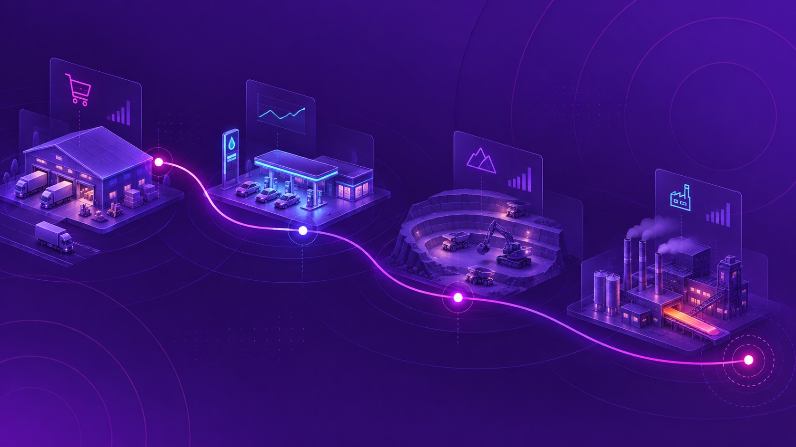
КРУГЛЫЙ СТОЛ МСЭО · 2026
02
БЛОК II · 15–35 МИНУТ
Отраслевые кейсы
Wildberries → «Трасса» → уголь → металлургия: четыре разных механизма стресса в одном портфеле.

Slide 11
КЕЙС № 1
Wildberries: риск уже вышел за пределы одного заемщика
≈ 1,3
> 500
> 1,18
≈ 300
ТРЛН ₽
МЛРД ₽
МЛН М²
КОМПАНИЙ
оценка общей долговой нагрузки Wildberries на конец 2025 г. по данным источников рынка.
оценка долга перед ВТБ.
повреждено или уничтожено складских площадей — свыше пятой части мощности (оценка Reuters).
обратились в Сбер за реструктуризацией; банк рассматривал рост резервов.
Reuters, 28.07 и 07.08.2026; Reuters/источники рынка по долгу WB; Meduza/Riddle — контекст.
9

Slide 12
КЕЙС № 1 · РЕШЕНИЕ
Wildberries: решение проблемы — не только кредит
Что уже делается
компенсации пострадавшим селлерам; отсрочки по кредитам; программы реструктуризации; обсуждение господдержки и восстановления складов.
Что происходит с банком
ухудшается качество кредитов у селлеров, растёт вероятность резервирования; риск распространяется через тысячи МСП.
Ключевой вопрос
«Если физический актив разрушен, но бизнес-модель сохраняет будущий cash flow, что банк должен считать обеспечением — склад, товар, денежный поток или инфраструктурную поддержку?»
Reuters 24.07, 29.07, 07.08, 26.08.2026; Право.ru 23.07.2026.
10

Slide 13
КЕЙС № 2
«ТРАССА» / ЕвроТранс: когда кредитный риск становится корпоративным кризисом
57
36,1
27,1
> 37
АЗС
МЛРД ₽
МЛРД ₽
МЛРД ₽
сеть в Москве и Московской области; оператор — ЕвроТранс.
публичный долг, включая ЦФА, по данным Cbonds, цитируемым РБК.
10 облигационных выпусков по данным Московской биржи / РБК.
совокупный объём исков к компании по данным РБК на начало сентября.
07.09.2026
Московская биржа зафиксировала дефолт по биржевым облигациям.
РБК, 08.09.2026: «Дело генерала и иски на миллиарды: что происходит с сетью АЗС “Трасса”».
11

Slide 14
КЕЙС № 2 · РАЗБОР
ТРАССА: почему это идеальный кейс для risk + collateral
Операционный актив
АЗС, нефтебаза, бензовозный парк, лаборатория, фабрика-кухня.
Финансовая проблема
дефолты по облигациям, иски, налоговая задолженность, заявления банков о намерении банкротства.
Юридический и репутационный шок
8 сентября 2026 г. — задержание основного акционера и топ-менеджеров по уголовному делу; отдельный риск управления и контроля.
Вопрос
«Сколько стоит сеть АЗС как работающий бизнес — и сколько она стоит, если кредитор вынужден продавать её по частям?»
РБК 08.09.2026; Право.ru 08.09.2026.
12

Slide 15
КЕЙС № 3
Уголь: проблема уже системная для отдельных заемщиков
123,1 млрд ₽ убытка
сальдированный убыток угольной отрасли за январь–май 2026 г.; снижение убытка лишь на 9,6% г/г.
23 компании закрылись
к декабрю 2025 г.; ещё 53 находились под угрозой закрытия — данные, цитируемые из Минэнерго.
Распадская
добыча в I полугодии 2026 г. снизилась на 12% до 7,9 млн т; выручка ≈ 57,9 млрд ₽, чистый убыток — 8,3 млрд ₽.
Главный риск банка
не только цена угля, но и логистика, экспортные дисконты, валютный курс, CAPEX и ликвидность угольных активов.
Росстат/Forbes 03.08.2026; Finam 14.08.2026; данные Минэнерго, цитируемые отраслевыми источниками.
13

Slide 16
КЕЙС № 3 · РЕШЕНИЕ
Уголь: консолидация, реструктуризация, закрытие слабых мощностей
Мечел
банки перенесли часть погашений основного долга с 2025–2026 на 2027–2030 гг.; цель — разгрузить денежный поток.
Отрасль
закрытие нерентабельных предприятий и перераспределение нагрузки на более эффективные активы.
Для залога
шахта или разрез ≠ универсальный ликвидный актив; recovery зависит от запасов, инфраструктуры, лицензий, железнодорожной логистики и цены угля.
Вопрос кредитору
«Если предприятие живёт только после переноса тела долга, что является источником возврата: операционный cash flow или ожидание улучшения рынка?»
Интерфакс 01.07.2025; отраслевые материалы 2026.
14

Slide 17
КЕЙС № 4
Металлургия: не все одинаковы
Северсталь
НЛМК
РУСАЛ
металлопотребление в РФ в I квартале 2026 г. снизилось на 15%; выручка Северстали в I квартале — 145,3 млрд ₽, −19% г/г.
чистый долг / EBITDA около −0,3x на 2025 год — совсем иной баланс риска, чем у высокозакредитованных компаний.
I полугодие 2026: выручка $8,3 млрд, EBITDA $1,2 млрд; чистый долг $8,9 млрд, ND/EBITDA 5,8x.
«Металлурги» — не один кредитный риск. Нужно различать cash-rich, cyclical и leveraged borrowers.
Forbes 21.04.2026; Fomag 27.03.2026; Finam/Fomag 08.09.2026.
15

Slide 18
КЕЙС № 4 · РАЗБОР
РУСАЛ — хороший пример, почему EBITDA может обмануть
+64,4%
$8,9 млрд
5,8x
РОСТ EBITDA
ЧИСТЫЙ ДОЛГ
ND / EBITDA
до $1,2 млрд в I полугодии 2026 г.
рост долга на 20,6% г/г и на 10,5% с начала 2026 г.
коэффициент улучшился благодаря росту EBITDA, но абсолютный долг продолжил увеличиваться.
ВОПРОС СТОЛА
«Если EBITDA растёт быстрее долга, но абсолютный долг растёт — должен ли банк снижать риск или ждать?»
Finam, 08.09.2026; Fomag, 08.09.2026.
16

Slide 19
СИНТЕЗ БЛОКА
Общая картина: четыре разных механизма стресса
Wildberries
Трасса
Уголь
Металлургия
физическое уничтожение инфраструктуры → шок селлеров → реструктуризация МСП → риск банкам.
ликвидность + публичный долг + корпоративный и юридический шок → дефолт и банкротный риск.
цена + логистика + экспортные дисконты → отрицательный cash flow → перенос долга и закрытие мощностей.
падение спроса и цен + высокая ставка → сжатие EBITDA → разные траектории риска у разных компаний.
АКТИВ
ЦЕПОЧКА МСП
ЛИКВИДНОСТЬ
ДОЛГ
ЦЕНА
ЛОГИСТИКА
СПРОС
СТАВКА
РЕЗЕРВЫ
КОНТРОЛЬ
ЛИКВИДНОСТЬ
ЛЕВЕРИДЖ
17

Slide 20
КРУГЛЫЙ СТОЛ МСЭО · 2026
03
БЛОК III · 35–70 МИНУТ
От портфеля к обеспечению
Четыре слоя риска вместо одного NPL — и только после них разговор о залоге.

Slide 21

ОПТИКА РИСКА
Что это означает для банковского портфеля?
Риск нельзя смотреть только через NPL — нужны четыре слоя:
1
Performing / overdue
формальное состояние обслуживания долга — то, что видно быстрее всего и позже всего меняется.
2
Restructured / repeated restructuring
перенос риска во времени; повторная реструктуризация — отдельный сигнал.
3
Cash flow / debt service / leverage
способен ли бизнес обслуживать долг из операционного потока, а не из рефинансирования.
4
Recovery value of collateral
сколько денег даёт обеспечение и другие источники погашения — и в какой срок.
«На каком из этих четырёх уровней ваш банк реально ловит проблему первым?»
18

Slide 22
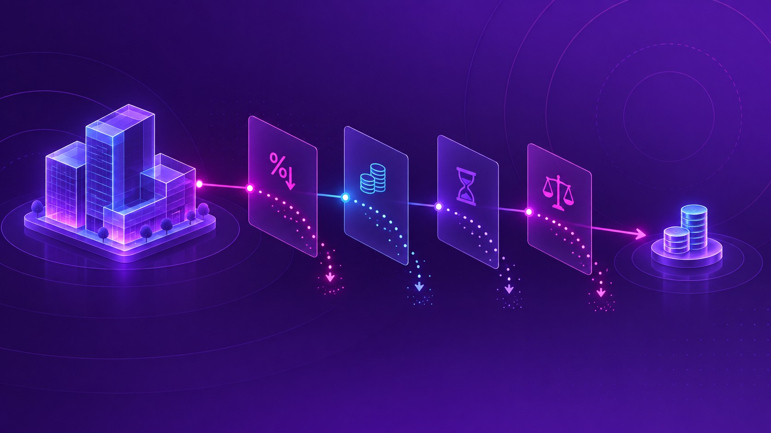

СМЕНА ВОПРОСА
И только теперь — залог
Не «сколько стоит залог?», а «сколько денег банк получит из него при дефолте — и когда?»
Market Value
Liquidation Value
Recovery Value
NPV Recovery
рыночная стоимость в обычных условиях экспозиции
стоимость при сокращённом сроке экспозиции
поступления за вычетом расходов реализации и правовых рисков
те же поступления, приведённые ко времени получения
19

Slide 23
МЕХАНИКА RECOVERY
Кейс: 1 млрд руб. залога не означает 1 млрд recovery
Иллюстративная модель. Показывает механику, а не оценку конкретного объекта.
1 000
−250
ПАРАМЕТРЫ МОДЕЛИ
−37,5
· дисконт к рынку — 25%
· расходы реализации — 5%
· срок реализации — 2 года
· ставка дисконта — 20%
−217,5
долг 667 млн · LTV 66,7% «на бумаге»
495
74%
долга покрывает recovery экономически — при формальном покрытии 150%.
MV залога
− дисконт 25%
− расходы 5%
− время: 2 г., 20%
Recovery, NPV
Иллюстративная модель NPV. Не является рыночной оценкой конкретного объекта.
20

Slide 24
ФОРМАЛЬНО И ЭКОНОМИЧЕСКИ
Один и тот же залог в двух системах координат
Кредит 667 млн ₽ под залог рыночной стоимостью 1 млрд ₽ — модель предыдущего слайда.
ПОКАЗАТЕЛЬ
НА БУМАГЕ
ЭКОНОМИЧЕСКИ
ИЗМЕНЕНИЕ
Стоимость обеспечения
1 000 млн
495 млн
▼ 51%
Покрытие долга
150%
74%
▼ 76 п.п.
LTV
66,7%
135%
▲ 68 п.п.
Срок до получения денег
«сегодня»
2 года
—
Разрыв возникает не из-за ошибки в оценке рыночной стоимости, а из-за срока, дисконта и расходов реализации.
Иллюстративная модель NPV. Не является рыночной оценкой конкретного объекта.
21

Slide 25
ПРАКТИКА
Что должна делать залоговая функция в 2026–2027?
Шесть точек, в которых оценка обеспечения перестаёт быть формальностью.
До выдачи
1
При ухудшении заемщика
2
При реструктуризации
3
оценивать не только MV, но и ликвидность, альтернативный сценарий реализации и юридическую чистоту.
не ждать очередной плановой оценки; запускать early revaluation.
считать sustainable cash flow + debt service + recovery collateral.
В workout
4
Для банка
5
Для кредитного комитета
6
сравнивать NPV взыскания, реструктуризации и продажи требования.
иметь независимый второй контур проверки наиболее крупных и проблемных обеспечений.
фиксировать допущения recovery — срок, дисконт, расходы реализации, — а не только итоговую сумму.
22

Slide 26
КРУГЛЫЙ СТОЛ МСЭО · 2026
04
БЛОК IV · 70–90 МИНУТ
Дискуссия и выводы
Пять вопросов залу, тайминг обсуждения и финальный тезис МСЭО.

Slide 27
МОДЕРАТОРУ
Вопросы, которые модератор бросает залу
Пять вопросов, на которые в зале есть ответ только у самих банков.
01
«Какова фактическая доля корпоративного портфеля, где банк рассчитывает именно на материальный залог?»
02
«Сколько из реструктурированных кредитов вернутся в нормальное обслуживание без новой реструктуризации?»
03
«Какая часть новых выдач — new money, а какая — refinancing и rescue money?»
04
«Когда вы в последний раз пересчитывали recovery крупнейших залогов, а не просто их рыночную стоимость?»
05
«Кто персонально отвечает за ошибку в recovery через два года?»
23

Slide 28
РЕГЛАМЕНТ
90 минут: новая драматургия
Разговор идёт от макрориска к отраслям и только затем — к обеспечению и recovery.
15 мин
20 мин
15 мин
20 мин
13 мин
7 мин
0–15 мин
15–35 мин
35–50 мин
50–70 мин
70–83 мин
83–90 мин
макроцифры, портфель, реструктуризация.
отраслевые кейсы: Wildberries → Трасса → уголь → металлургия.
cash flow, долг и решения банков.
обеспечение: структура, collateral coverage, early warning.
recovery, LGD, взыскание, цессия.
голосование зала и финальный вывод.
24

Slide 29
ФИНАЛЬНЫЙ ТЕЗИС
Банк должен знать не только PD
PD
LGD
Recovery
PROBABILITY OF DEFAULT
LOSS GIVEN DEFAULT
RECOVERY VALUE
вероятность дефолта заемщика.
сколько будет потеряно после дефолта.
сколько денег реально можно получить из бизнеса, залога и других источников погашения.
МСЭО — независимая экспертиза актива и сценария его реализации: до того, как банк вынужден будет продавать его в кризис.
25

Slide 30
ДИСЦИПЛИНА ДАННЫХ
Что в презентации является фактом, а что — вопросом
Факт
цифры ЦБ, опубликованные показатели компаний, сообщения Reuters / РБК / Forbes и официально раскрытые события.
Оценка и рыночная информация
например, оценки общей долговой нагрузки Wildberries и долга перед отдельным банком.
Иллюстративная модель
расчёт recovery: демонстрация механики, а не оценка конкретного объекта.
Гипотеза для дискуссии
«обеспечено залогом не более 50% корп. и МСП портфеля» — не выдавать за установленный факт без внутренней банковской выборки.
26

Slide 31
ПРИЛОЖЕНИЕ
Источники — основные
Банк России — кредитование ЮЛ и ИП
Банк России — обзор финансовой стабильности
cbr.ru/statistics/bank_sector/sors/credit/
cbr.ru/analytics/finstab/ofs/4q_2025_1q_2026/
Банк России — банковское регулирование, II кв. 2026
Reuters — Wildberries, 07.08.2026
cbr.ru/Collection/Collection/File/62231/BankReg_2026q2.pdf
reuters.com/world/europe/ukrainian-attacks-wildberries-strike-heart-russia-inc-2026-08-07/
Reuters — Wildberries, 26.08.2026
РБК — ЕвроТранс / «Трасса», 08.09.2026
reuters.com/world/europe/drone-sets-wildberries-warehouse-ablaze-russias-tambov-region-governor-says-2026-08-26/
rbc.ru/society/08/09/2026/6a9ec9899a7947e23bc9dc89
27

Slide 32
ПРИЛОЖЕНИЕ
Источники — отрасли и компании
Forbes — угольщики, 03.08.2026
Finam — Распадская, 14.08.2026
forbes.ru/biznes/565834-ugol-siki-polucili-peredysku-ubytki-otrasli-snizilis-po-sravneniu-so-proshlym-godom
finam.ru/publications/item/dobycha-uglya-raspadskoy-v-1-polugodii-snililas-na-12-20260814-1100/
Forbes — Северсталь, 21.04.2026
Fomag — НЛМК, 27.03.2026
forbes.ru/biznes/559594-severstal-soobsila-o-padenii-metallopotreblenia-v-rossii-na-15
fomag.ru/news/nlmk-otchetnost-vyglyadit-sopostavimoy-s-mmk-i-severstalyu/
Finam — РУСАЛ, 08.09.2026
Интерфакс — Мечел, перенос платежей
finam.ru/publications/item/rusal-alyuminiy-dorozhaet-a-dolg-tyanet-vniz-20260908-1015/
interfax.ru/business/1033964
28

Slide 33
ПАРТНЁР КРУГЛОГО СТОЛА
Независимая экспертиза
актива и recovery
Павел Русаков
Кристина Ерохина
ГЕНЕРАЛЬНЫЙ ДИРЕКТОР
НАЧАЛЬНИК ОТДЕЛА ОЦЕНКИ БИЗНЕСА
rusakov@sudebnaya-expertiza.com
+7 (965) 128-53-13
erohina@sudebnaya-expertiza.com
+7 (962) 171-45-58
ОФИС
САЙТ
ТЕЛЕФОН
БЦ «Волгоградский»: г. Москва, Волгоградский просп., д. 46Б, корп. 1
sudebnaya-expertiza.com
+7 (495) 212-05-77

